Slide 1
A educação como direito humano
A DUDHS e os Objetivos de Desenvolvimento Sustentável

Slide 2
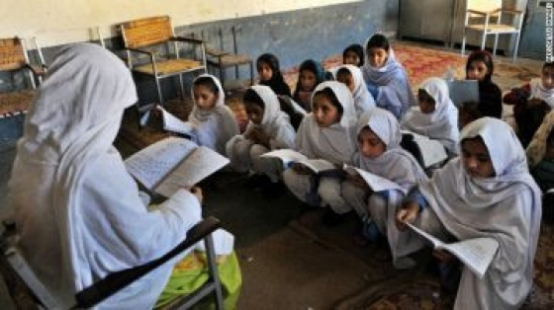
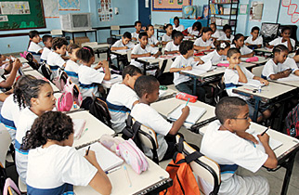
Direito à educação
Por que a educação é um direito?
Qual o conteúdo desse direito?
Quem tem direito?
Quem oferece?
Como exigi-lo?

Slide 3
1- Por que a educação é um direito?
Direito subjetivo
Existe independente da vontade do titular (usufruir)
Sujeito
Objeto
Relação jurídica
Proteção ou garantia da ordem jurídica

Slide 4
2- Qual o conteúdo do direito à educação?
DUDH (1948) - Preâmbulo
“A Assembleia Geral proclama a presente DUDH como o ideal comum a ser atingido por todos os povos e todas as nações,
com o objetivo de que cada indivíduo e cada órgão da sociedade, tendo sempre em mente esta Declaração, se esforcem, através do ensino e da educação,
por promover o respeito a esses direitos e liberdades, e,
pela adoção de medidas progressivas de caráter nacional e internacional, por assegurar o seu reconhecimento e a sua observância universal e efetiva, tanto entre os povos dos próprios Estados-Membros, quanto entre os povos dos territórios sob sua jurisdição.”

Slide 5
Qual o conteúdo do direito à educação?
DUDH (1948)
“Art. 26 - A instrução promoverá
a compreensão, a tolerância e a amizade
entre todas as nações e grupos raciais ou religiosos,
e coadjuvará nas atividades das Nações Unidas
em prol da manutenção da paz.”

Slide 6
Qual o conteúdo do direito à educação?
Pacto dos Direitos Econômicos, Sociais e Culturais – PDESC (1966) (BR - Decreto nº 591/1992)
Art. 13 - 1.
Os Estados-partes no presente Pacto reconhecem o direito de toda pessoa à educação.
Concordam em que a educação deverá visar
ao pleno desenvolvimento da personalidade humana e do sentido de sua dignidade e
a fortalecer o respeito pelos direitos humanos e liberdades fundamentais.
Concordam ainda que a educação deverá
capacitar todas as pessoas a participar efetivamente de uma sociedade livre,
favorecer a compreensão, a tolerância e a amizade entre todas as nações e entre todos os grupos raciais, étnicos ou religiosos e
promover as atividades das Nações Unidas em prol da manutenção da paz.

Slide 7
Qual o conteúdo do direito à educação?
Art. 13 – (...)
2. Os Estados partes do presente Pacto reconhecem que, com o objetivo de assegurar o pleno exercício desse direito:
a) a educação primária deverá ser obrigatória e acessível gratuitamente a todos;
b) a educação secundária em suas diferentes formas, inclusive a educação secundária técnica e profissional, deverá ser generalizada e tornar-se acessível a todos, por todos os meios apropriados e, principalmente, pela implementação progressiva do ensino gratuito;
c) a educação de nível superior deverá igualmente tronar-se acessível a todos, com base na capacidade de cada um, por todos os meios apropriados e, principalmente, pela implementação progressiva do ensino gratuito;
d) dever-se-á fomentar e intensificar, na medida do possível, a educação de base para aquelas que não receberam educação primária ou não concluíram o ciclo completo de educação primária;
e) será preciso prosseguir ativamente o desenvolvimento de uma rede escolar em todos os níveis de ensino, implementar-se um sistema de bolsas estudo e melhorar continuamente as condições materiais do corpo docente.

Slide 8
Qual o conteúdo do direito à educação?
epítome da indivisibilidade e interdependência
dos direitos fundamentais

Slide 9
O conteúdo do direito à educação na CF 1988
Art. 205 - A educação, direito de todos e dever do Estado e da família,
será promovida e incentivada com a colaboração da sociedade,
visando ao pleno desenvolvimento da pessoa,
seu preparo para o exercício da cidadania e
sua qualificação para o trabalho.”

Slide 10
O conteúdo do direito à educação
Todos os processos que: capacitem os indivíduos a participar efetivamente de uma sociedade livre favoreçam a compreensão, a tolerância e a amizade entre as nações | Processos formativos necessários: ao pleno desenvolvimento da pessoa preparo para o exercício da cidadania qualificação para o trabalho Garantia Promoção Proteção Proibição de excesso e proteção insuficiente

Slide 11
O conteúdo do direito à educação na CF Natureza complexa
Direito fundamental – regido pelo conceito de dignidade humana
Direito econômico e social, 2ª. Geração - direito de crédito
Direito subjetivo público
Efeitos jurídicos (próprios dos direitos fundamentais)
(a) desfruta de prioridade em face dos demais direitos contemplados pela ordem jurídica
(b) desdobra-se em diversos direitos e garantias (direitos na educação)
(c) seu conteúdo material é conteúdo mínimo, qualificado como direito ao mínimo existencial,
(d) tem eficácia e aplicabilidade imediatas
Características DFs
imprescritibilidade, inalienabilidade,
irrenunciabilidade, inviolabilidade,
universalidade,efetividade,interdependência e complementaridade.

Slide 12
3- Quem tem direito à educação?
Declaração Universal dos Direitos do Homem – DUDH (1948)
Artigo 1
Todos os seres humanos nascem livres e iguais em dignidade e direitos. (...)
Artigo 2
1. Todo ser humano tem capacidade para gozar os direitos e as liberdades estabelecidos nesta Declaração, sem distinção de qualquer espécie, seja de raça, cor, sexo, língua, religião, opinião política ou de outra natureza, origem nacional ou social, riqueza, nascimento, ou qualquer outra condição. (...)

Slide 13
Quem tem direito à educação?
Art. 205 - A educação, direito de todos e dever do Estado e da família
Natureza complexa
Titularidade individual, difusa ou coletiva
Individual - realização pessoal e profissional; cidadania
Difusa - direito reconhecido independentemente de individuação, a um conjunto de pessoas que compartilham determinadas características e condições.
Ex: a educação infantil é direito das crianças até 5 anos;
a educação básica obrigatória é direito de todos entre 6 e 17 anos etc.
Coletiva – direito à vida em sociedade, com participação política (democracia e República)

Slide 14
4- Quem oferece?
os Estados
a sociedade
a família
Territórios nacionais:
campo de realização do direito à educação

Slide 15
Deveres em relação à educação
Deveres - situações jurídicas de ação ou omissão de comportamentos impostos
pela Constituição ou pela lei (CF, LDB, ECA)
Indivíduo: a educação básica compulsória
Estado: encargos e competências materiais, legislativas e financeiras
Família: deveres de assistência e solidariedade e, mais especificamente, a matrícula na educação básica obrigatória, sob pena de responsabilização em face de crime de abandono intelectual (Código Penal, art. 246)
Efeitos jurídicos: alteração do valor atribuído a alguns deveres de cidadania na CF:
realização do ensino básico obrigatório (art. 208, I) e alistamento eleitoral (art. 14)
realização do ensino básico (art. 208, I) e serviço militar

Slide 16
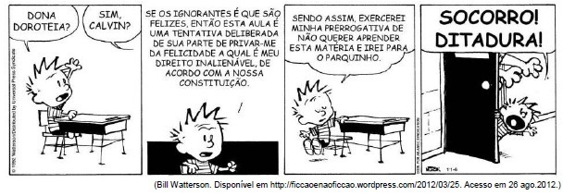

Slide 17
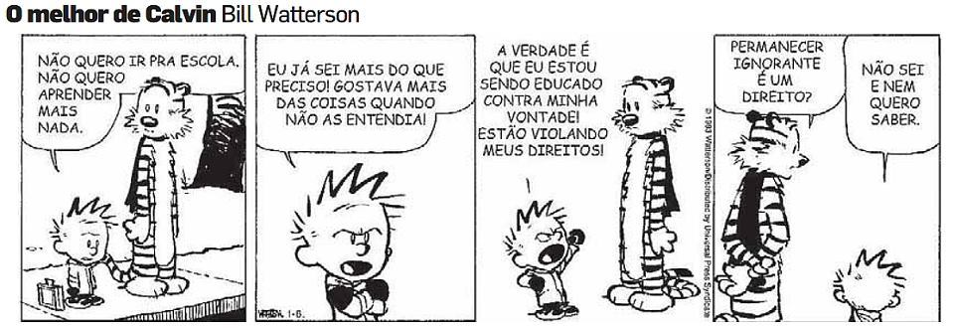

Slide 18
4- Como exigir o direito à educação?
Judicialmente - CF- Art. 208
§ 1º O acesso ao ensino obrigatório e gratuito é direito público subjetivo.
§ 2º O não-oferecimento do ensino obrigatório pelo Poder Público, ou sua oferta irregular, importa responsabilidade da autoridade competente.

Slide 19
Como exigir o direito à educação?
LDB – Lei 1314/96
Art. 5
O acesso à educação básica obrigatória é direito público subjetivo, podendo qualquer cidadão, grupo de cidadãos, associação comunitária, organização sindical, entidade de classe ou outra legalmente constituída e, ainda, o Ministério Público, acionar o poder público para exigi-lo.
§ 3º Qualquer das partes mencionadas no caput deste artigo tem legitimidade para peticionar no Poder Judiciário, na hipótese do § 2º do art. 208 da Constituição Federal, sendo gratuita e de rito sumário a ação judicial correspondente.

Slide 20
Atuação do MP

Slide 21
Vagas em creches

Slide 22
Como exigir o direito à educação?
LDB – Lei 1314/96
Art. 3º. O ensino será ministrado com base nos seguintes princípios: (...)
XIII - garantia do direito à educação e à aprendizagem ao longo da vida.
(Incluído pela Lei nº 13.632, de 2018)

Slide 23
Agenda 2030 – ONU

Slide 24
Até 2030, todas as meninas e meninos
4.1- completem o ensino primário e secundário livre, equitativo e de qualidade, que conduza a resultados de aprendizagem relevantes e eficazes
4.2- tenham acesso a um desenvolvimento de qualidade na primeira infância, cuidados e educação pré-escolar, de modo que eles estejam prontos para o ensino primário

Slide 25
Até 2030
4.3- assegurar a igualdade de acesso para todos os homens e mulheres à educação técnica, profissional e superior de qualidade, a preços acessíveis, incluindo universidade
4.4- aumentar substancialmente o número de jovens e adultos que tenham habilidades relevantes, inclusive competências técnicas e profissionais, para emprego, trabalho decente e empreendedorismo
4.5- eliminar as disparidades de gênero na educação e garantir a igualdade de acesso a todos os níveis de educação e formação profissional para os mais vulneráveis, incluindo as pessoas com deficiência, povos indígenas e as crianças em situação de vulnerabilidade

Slide 26
Até 2030, garantir que todos
4.6- os jovens e uma substancial proporção dos adultos, homens e mulheres estejam alfabetizados e tenham adquirido o conhecimento básico de matemática
4.7- os alunos adquiram conhecimentos e habilidades necessárias para promover o desenvolvimento sustentável, inclusive, entre outros, por meio da educação para o desenvolvimento sustentável e estilos de vida sustentáveis, direitos humanos, igualdade de gênero, promoção de uma cultura de paz e não violência, cidadania global e valorização da diversidade cultural e da contribuição da cultura para o desenvolvimento sustentável

Slide 27
Até 2020 e 2030
4.a Construir e melhorar instalações físicas para educação, apropriadas para crianças e sensíveis às deficiências e ao gênero, e que proporcionem ambientes de aprendizagem seguros e não violentos, inclusivos e eficazes para todos
4.b Até 2020, substancialmente ampliar globalmente o número de bolsas de estudo para os países em desenvolvimento, em particular os países menos desenvolvidos, pequenos Estados insulares em desenvolvimento e os países africanos, para o ensino superior, incluindo programas de formação profissional, de tecnologia da informação e da comunicação, técnicos, de engenharia e programas científicos em países desenvolvidos e outros países em desenvolvimento
4.c Até 2030, substancialmente aumentar o contingente de professores qualificados, inclusive por meio da cooperação internacional para a formação de professores, nos países em desenvolvimento, especialmente os países menos desenvolvidos e pequenos Estados insulares em desenvolvimento

Slide 28
Obrigada!
nranieri@usp.br

